Slide 1


VERSION 1
כפיר מגידש
איגור גורבצ'וב
שקד שמריה
רז איזק
תומר חכם
זואי אלינס

Slide 2
תיקוף דוקומנטציה
תיקוף מסמכים מגרסה קודם בהתאם לנקודות שעלו בפגישה הראשונה.
עדכון ותיקוף use cases
עדכון בדרישות חדשות בגרסה זו. היערכות למימוש דרישות ואילוצים שלא הייתה לנו יכולת לממש בגרסה קודמת.

Slide 3
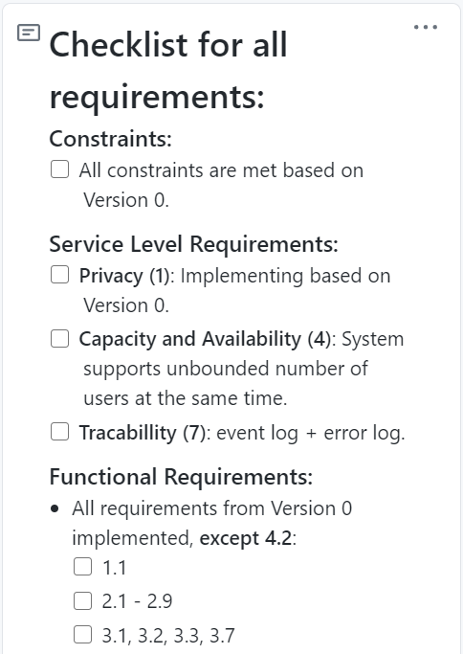
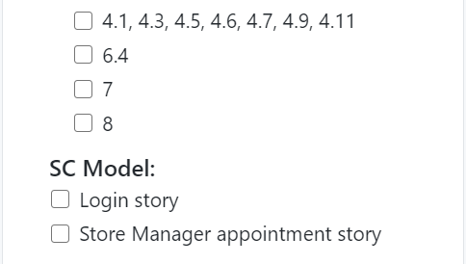
דרישות הגרסה
אילוצי נכונות- כל האילוצים מהגרסה הקודמת, נוסף אילוץ חדש – בכל רגע נתון יש כמות אי -שלילית של מוצרים בכל מלאי שמוגדר במערכת.
דרישות פונקציונליות- מימוש כל הדרישות הפונקציונליות מהגרסה הקודמת ללא 4.2, נוספה דרישה 3.3.
דרישות רמת שירות- בנוסף לדרישות מגרסה 0 נוספו דרישת הקיבולת והזמינות 4, דרישת המעקב 7.
בנוסף נדרשנו למדל בתרשים מצבים את דרישות 2.4, 2.5.
עדיפות גבוהה לאילוצי נכונות ובדיקתן. ביצענו בדיקות על דרישות שאכיפתן הייתה ע"י המבניות כמו – בעל חנות או מנהל חייב להיות מנוי.

Slide 4
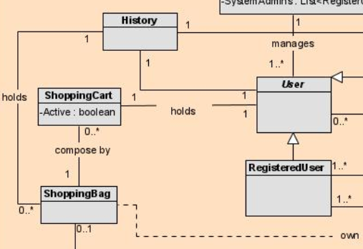
תיקוף תרשים מחלקות
הוספנו אובייקט History על מנת שמור את היסטוריית הרכישות של המשתמש מהחנות.
הוספנו ממשק שנקרא StoreStaff על מנת לאחד את בעלי התפקידים תחת החנות.
יצרנו ממשקים בנקודות אינטגרציה על מנת לאפשר mock בתהליך הבדיקות וגמישות במימוש.

Slide 5
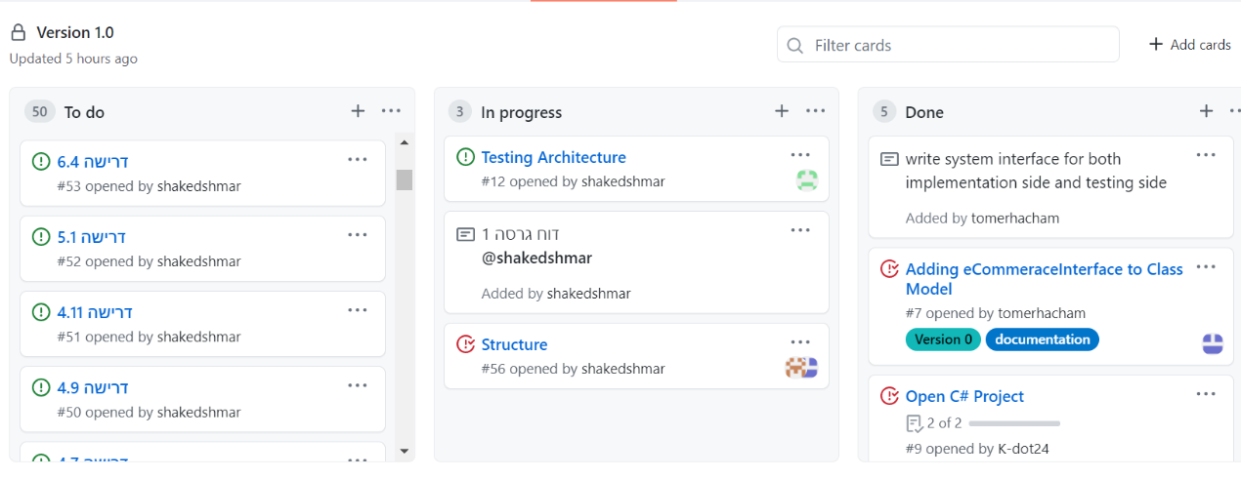
חלוקת משימות
חלוקת משימות לפי דרישות, שימוש בניהול המשימות של GitHub.

Slide 6
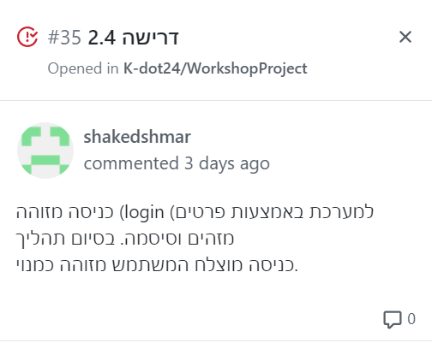
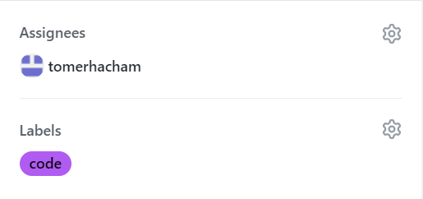
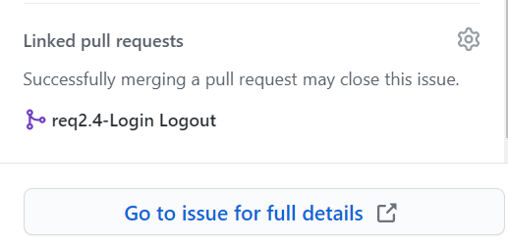
TRACABILITY
יצירת issue עבור כל דרישה.
לכל דרישה פתיחת Branch בגיט מתוך ענף ה- development.
בענף המיועד פיתוח קוד הפונקציונליות וכתיבת unit test.
ניתן לראות בפירוט את כל ה commit שנעשו ואת תהליך העבודה.
בסיום העבודה פתיחת בקשה pull request.
שיוך ה issue ל pull request לצורך מעקב.
כך ניתן לעקוב בקלות אחרי מימוש כל דרישה והבדיקה שלה.

Slide 7
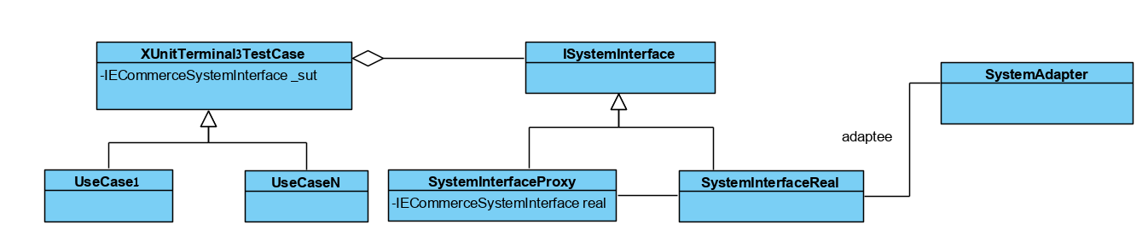
בניית Interface ותכנון ארכיטקטורת בדיקות
הוספנו ממשק IECommarceInterface וזהו הדבר הראשון שנתנו לו חשיבות במימוש מכיוון שלצידו יצרנו ממשק בדיקות IECommarceInterfaceTest שיבדוק את כל הפונקציונליות הרלוונטית.
כדי לפתח את המימוש ואת הבדיקות בצורה בלתי תלויה עבדנו בשילוב תבניות העיצוב המבניות Bridge , Proxy, Adapter שמאפשרות אי תלות בין הבדיקות לפיתוח הקוד.

Slide 8
מימוש הדרישות ובדיקתן
מימוש הדרישות לפי חלוקת עבודה שנקבעה מראש.
עבור כל דרישה כחלק מכתיבתה כתיבת UnitTest מתאים לפונקציונליות.
בחרנו להשתמש בספרייה XUnit לאחר מחקר באינטרנט והמלצות על הנוחיות במימוש
תשתית ל regression test

Slide 9
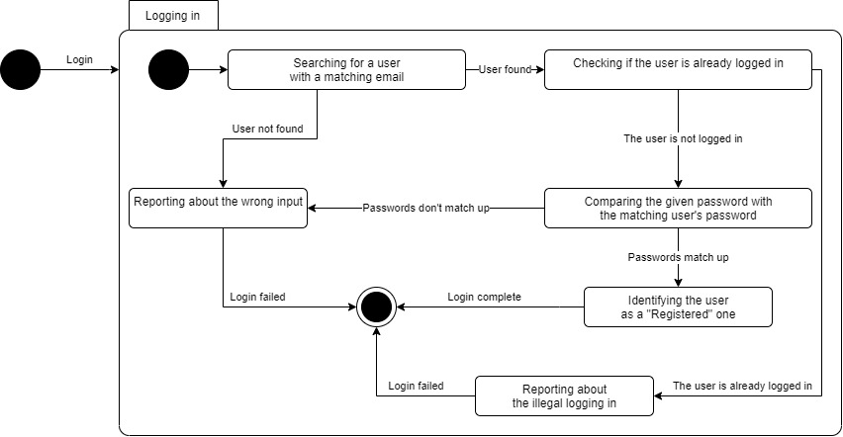
State chart 2.4 – הזדהות במערכת

Slide 10
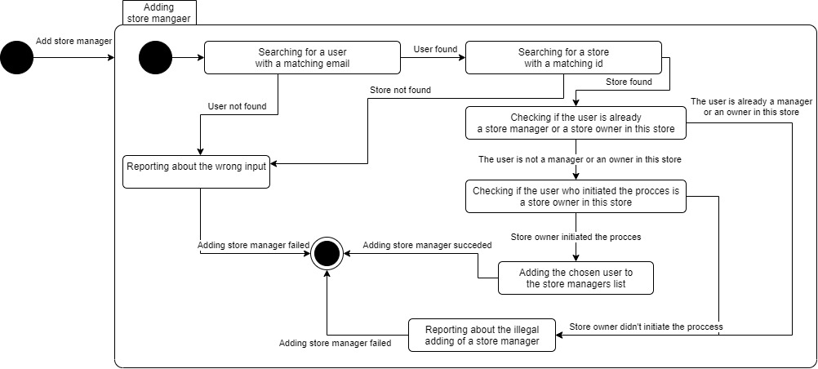
State chart 4.5 – מינוי מנהל חנות

